Slide 1
Wearable Health Devices
підготувала студентка групи ДА-11мп Молчанова Варвара

Slide 2
Носимі медичні пристрої – це нова технологія, яка дозволяє безперервно амбулаторно контролювати життєво важливі показники людини в повсякденному житті (під час роботи, вдома, під час спортивних занять тощо) або в клінічному середовищі, з перевагою мінімізації дискомфорту та перешкод при повсякденній діяльності

Slide 3
Основні вимоги до WHD
Низьке енергоспоживання
Безпека
Надійність
Комфорт
Ергономічність

Slide 4
Показники, що потрібно вимірювати
частота серцевих скорочень
кров’яний тиск
частота дихання
насичення крові киснем
температура тіла

Slide 5
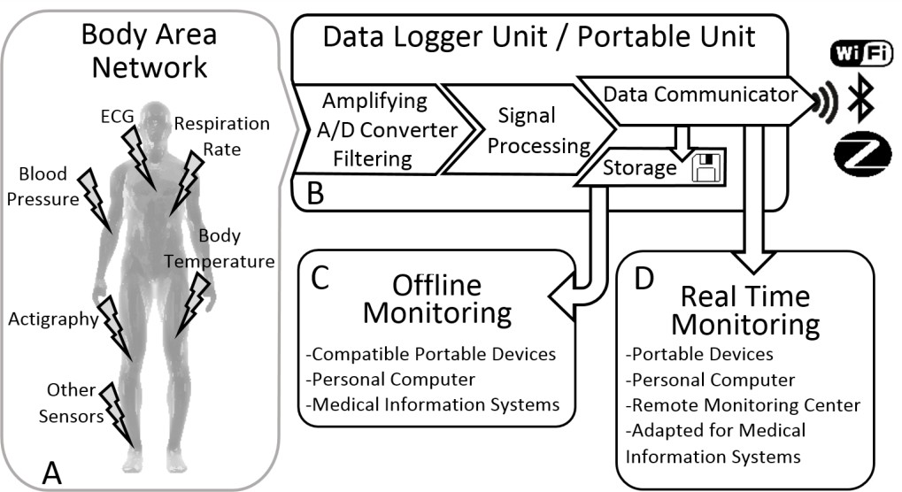
Загальна архітектура систем носимих медичних пристроїв

Slide 6
Властивості бездротових протоколів
Wireless Protocol | Max Range | Max Data Rate | Power Consumption
Bluetooth (before version 4.0) | 100 m | 1–3 Mbps | 2.5–100 mW
Bluetooth Low-Energy (BLE) | 100 m | 1 Mbps | 10 mW
Wi-Fi | 150–200 m | 54 Mbps | 1 W
ZigBee | 100 m | 250 kbps | 35 mW
LoRa | 50 km | 700 bps | (customizable)

Slide 7
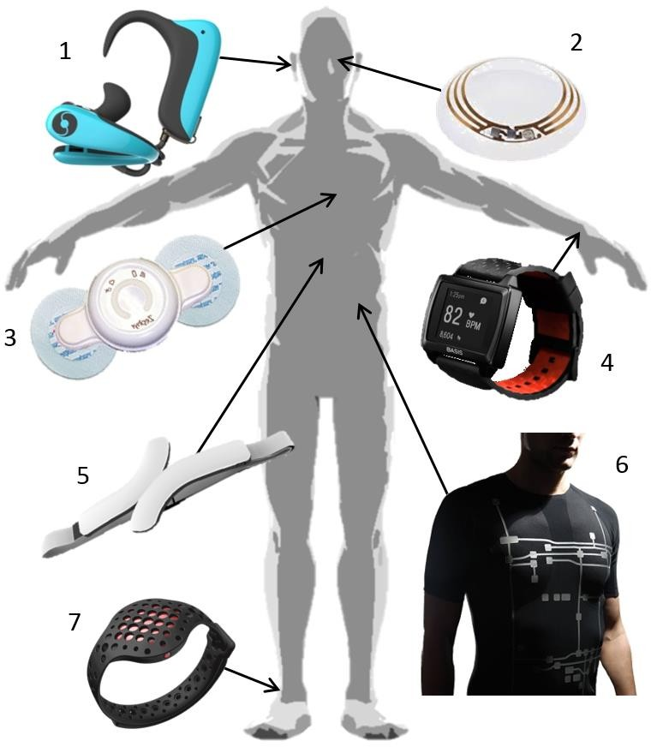
Існуючі whd

Slide 8
Висновки
Розробка таких пристроїв та їх інтеграція в архітектуру інтелектуальних домашніх сервісів можуть мати деякі основні проблеми, які потребують певної уваги: ​​ефективність пристрою, надійність та ненав’язливість; питання конфіденційності та етики; сумісність
Завдяки новим досягненням у сфері нових матеріалів, електроніки та телекомунікаційних інформаційних технологій, а також приходу великих транснаціональних компаній, та невеликих стартапів, WHD, як очікується, подолають свої проблеми та вийдуть на споживчий ринок з більшим впливом у наступні роки

Slide 9
Дякую за увагу!

